Slide 1
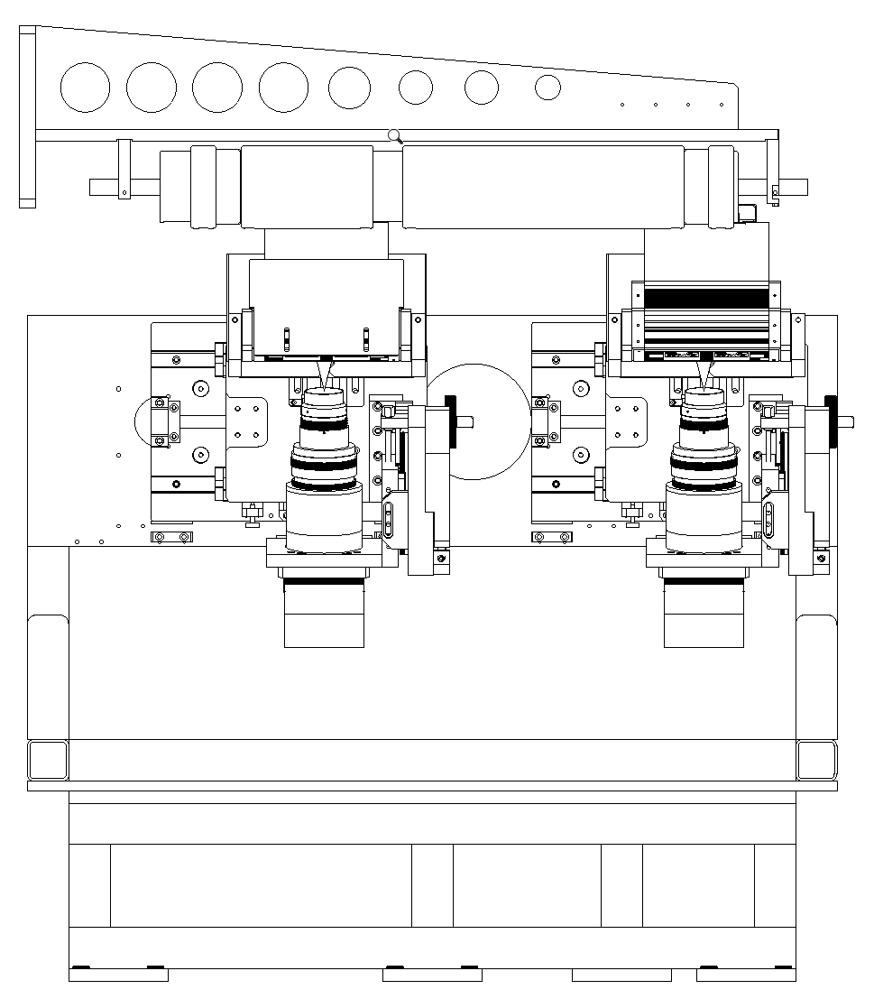
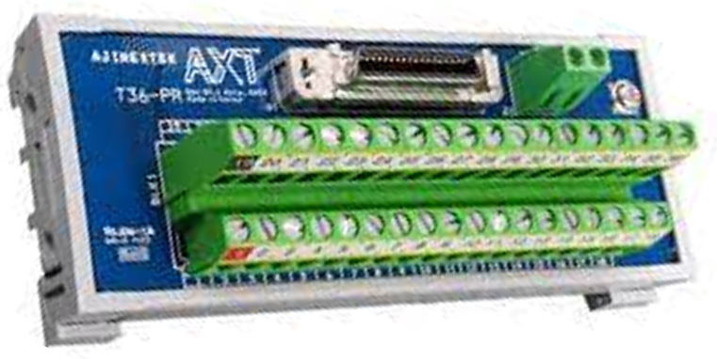
Foil 노출 검사기 배선도
Foil 노출 검사기 Zone
Foil 노출 검사기 PC
PC, 모니터, 조명 전원
전원 공급
Bottom 비젼
Top 비젼
Melsec (Optic)
광 Cable
아진 IO B/D
IO Cable
PLC
Grabber B/D #1
영상Data Cable
Grabber B/D #2
아진 IO
터미널
영상Data Cable
Ext Enc
Cable
Trigger
IO Cable
조명컨트롤러
#1(정반사)
조명컨트롤러
#2(난반사)
SMPS #1
(DC24V)
SMPS #2
(DC24V)
Trigger Board

Slide 2
Foil 노출 검사기 배선도
Foil 노출 검사기 Zone
Foil 노출 검사기 PC
PC, 모니터, 조명 전원
전원 공급
난반사 모듈
전진/후진
난반사 모듈
전진/후진
광 Cable
Melsec (Optic)
아진 IO B/D
BOM 비젼
Top 비젼
IO Cable
PLC
Grabber B/D #1
영상Data Cable
Grabber B/D #2
아진 IO
터미널
영상Data Cable
Ext Enc
Cable
Trigger
IO Cable
To. PC LAN Port
조명컨트롤러
#1(정반사)
조명컨트롤러
#2(난반사)
SMPS #1
(DC24V)
SMPS #2
(DC24V)
Trigger Board

